Slide 1
Sismo tsunami y desastre núclear Japón 2011
Emi Hernández Valdés
Laboratorio Geografía Aplicada V

Slide 2
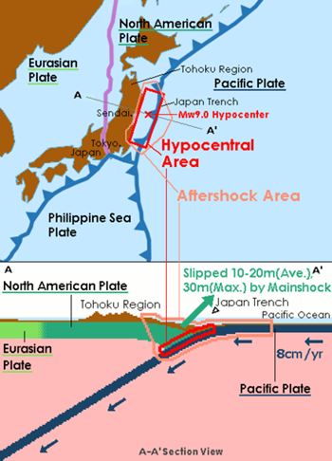
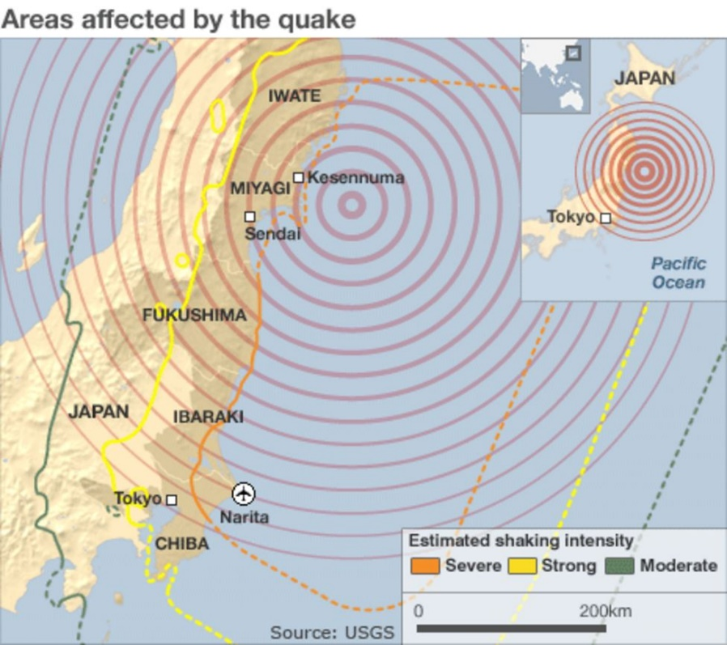
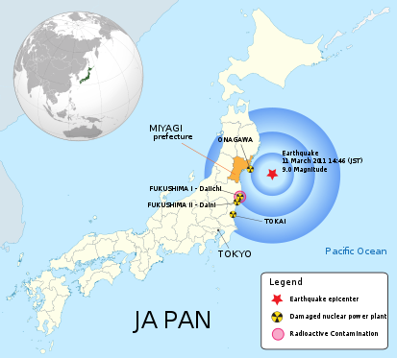
(BBC News, 2011)
(The Geological Society of London, 2012)

Slide 3
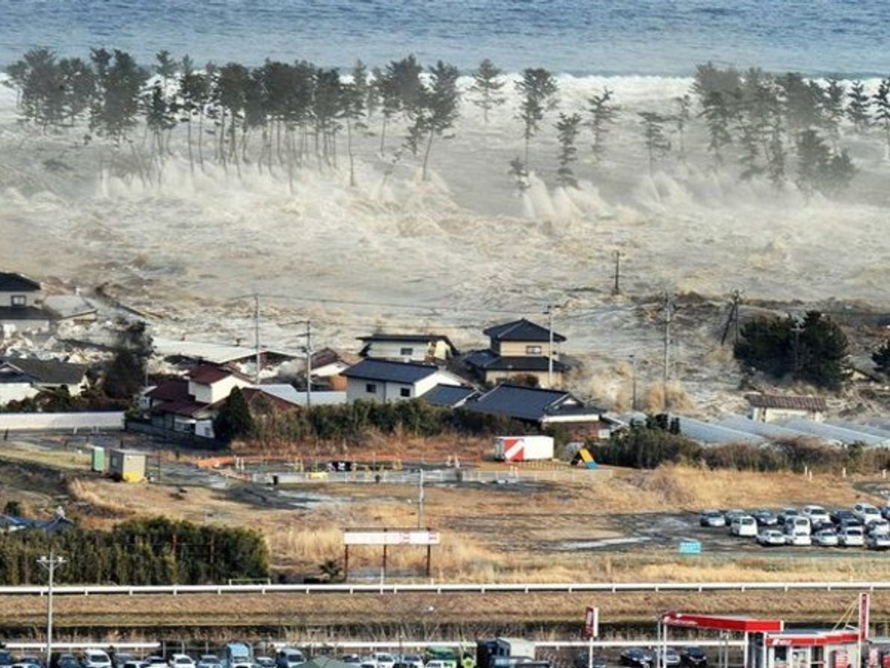
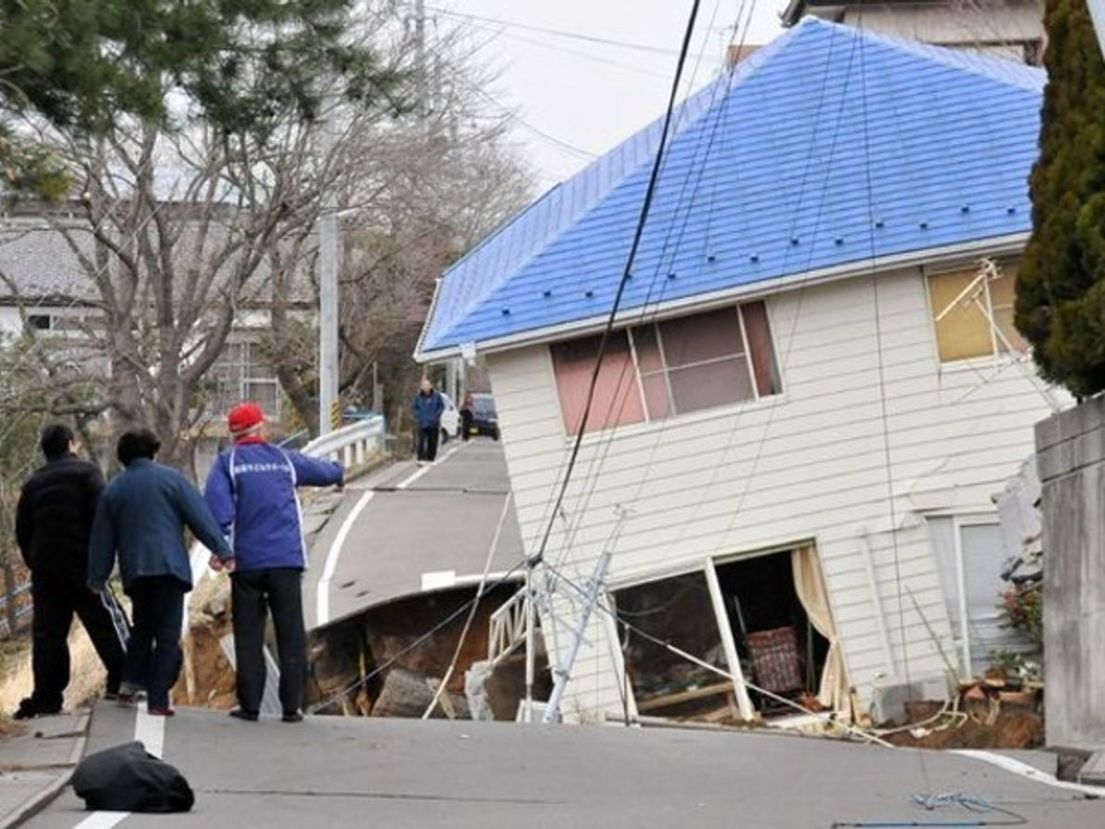
Características del desastre
Fecha del desastre: 11 de marzo 2011
Magnitud 9
clasificación del fenómeno:
Fenómeno Geológico (Sismo y tsunami)
Fenómeno Químico-Tecnológico (explosión nuclear)
(National Geographic, 2022)

Slide 4
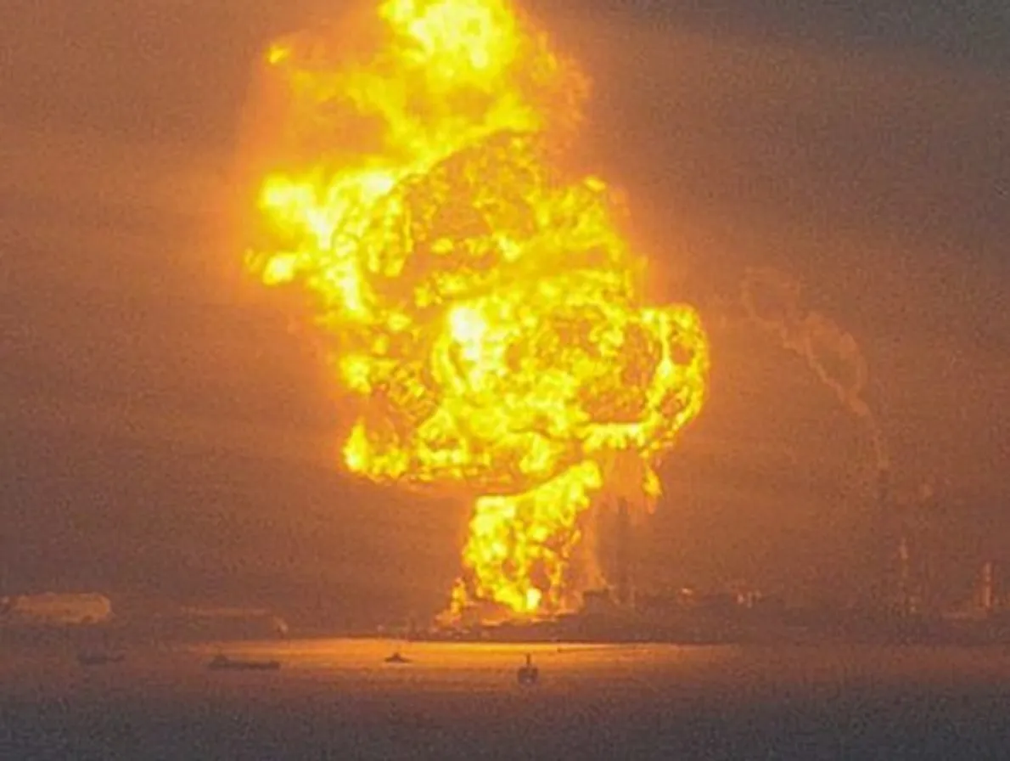
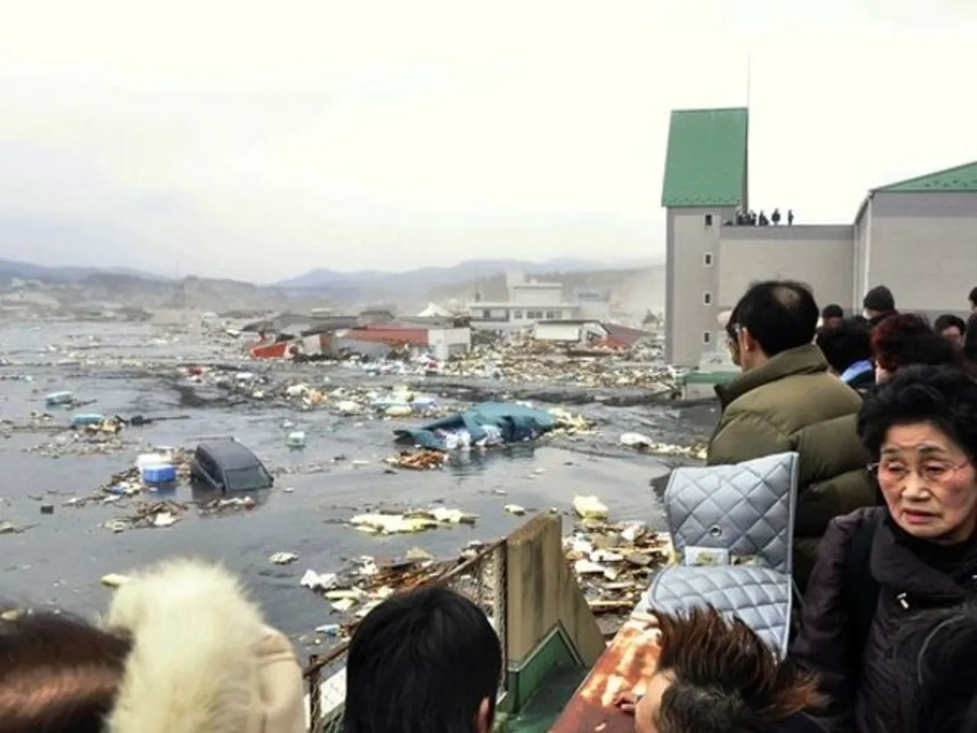
Características del desastre
Tsunami de tres pisos (15 metros)
Incendio en una planta petroquímica
fallo del sistema de enfriamiento en una planta de energía nuclear
(National Geographic, 2022)

Slide 5
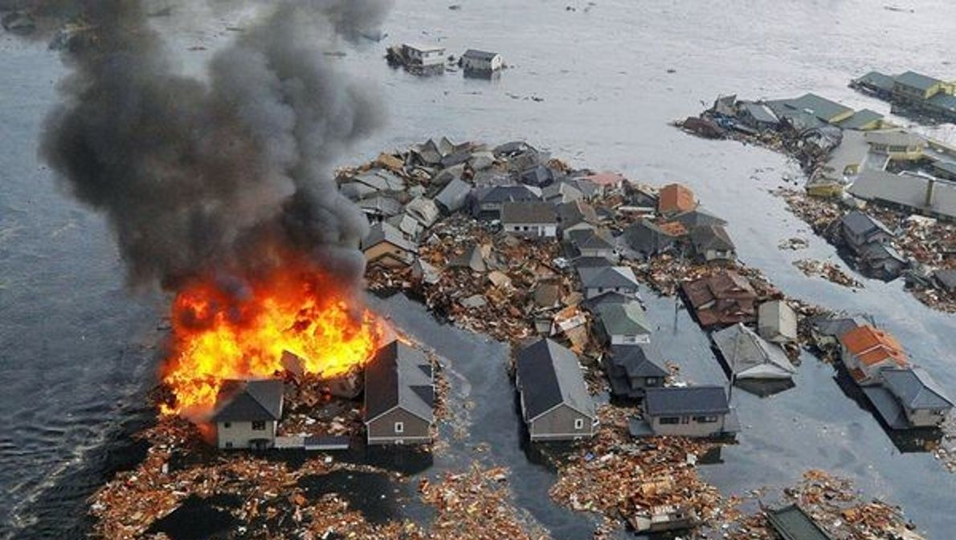
Diferentes daños
Muertes
Infraestructura
20 mil personas murieron en total (100 en el sismo).
Destrucción masiva en viviendas, infraestructura, industria y agricultura en Fukushima, Iwate y Miyagi.
Evacuaciones masivas debido al accidente en la Planta Nuclear de Fukushima Daiichi.
Impactos en efectos en las cadenas de suministro globales.
(National Geographic, 2022)

Slide 6
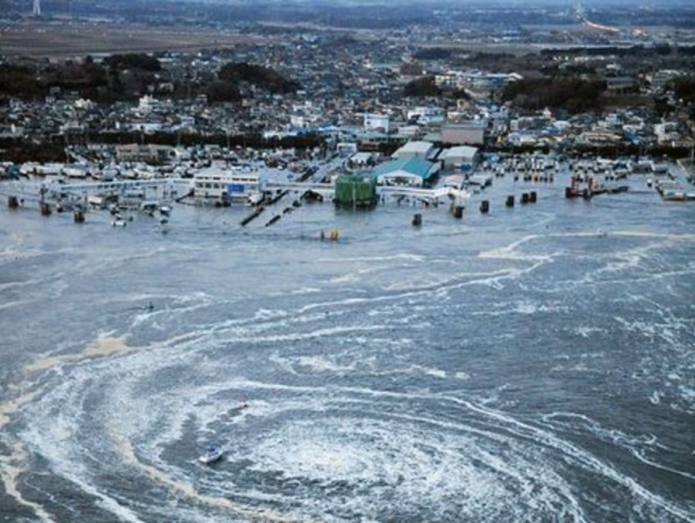
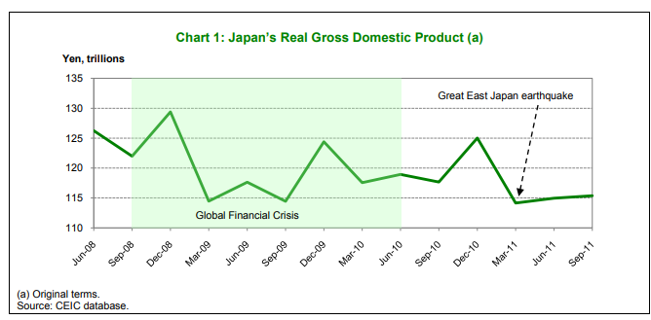
Diferentes daños
Económico
La destrucción económica del "Triple Desastre" fue masiva: se destruyeron 138,000 edificios y se incurrieron pérdidas económicas de $360 mil millones.
Este fue el desastre más costoso en la historia humana.
(National Geographic, 2022)
(Collins, 2012)

Slide 7
Conclusión
El desastre del terremoto y tsunami de Tohoku en 2011 es un ejemplo de la relación entre el desarrollo y los desastres naturales, ya que, a medida que Japón avanzó tecnológicamente y se urbanizó, su vulnerabilidad ante los desastres aumentó. La expansión urbana en zonas costeras y la construcción de infraestructuras sin suficiente consideración de los peligros naturales contribuyeron a la gravedad de la tragedia. Además, la crisis nuclear en la planta de Fukushima Daiichi ilustra cómo la infraestructura moderna también puede ser un riesgo en sí misma.
Los desastres no son simplemente eventos naturales, sino que son construcciones sociales que resultan de interacciones complejas entre factores naturales, decisiones humanas y dinámicas socioeconómicas. Al intentar alcanzar un desarrollo sostenible, es crucial reconocer la importancia de la planificación resiliente y la gestión adecuada de riesgos en la prevención y mitigación de desastres.

Slide 8
Bibliografía
BBC News. (2011). Japan earthquake: Tsunami hits north-east. https://www.bbc.com/news/world-asia-pacific-12709598
Collins, T. (2012). Great East Japan Earthquake: economic and trade impact. http://www.imf.org/external/pubs/ft/weo/2011/02/weodata/index.aspx.
Ferris, E., & Solís, M. (2013). Earthquake, Tsunami, Meltdown - The Triple Disaster’s Impact on Japan, Impact on the World. https://www.brookings.edu/articles/earthquake-tsunami-meltdown-the-triple-disasters-impact-on-japan-impact-on-the-world/
National Geographic. (2022). El terremoto de Japón. https://www.nationalgeographic.es/photography/2017/03/el-terremoto-de-japon
OECD. (2011). The Tohoku Pacific earthquake: Economic consequences. https://www.oecd.org/japan/thetohokupacificearthquakeeconomicconsequences.htm
Takemoto, S., Shibuya, N., & Sakoda, K. (2021). Learning from Megadisasters: A Decade of Lessons from the Great East Japan Earthquake.
The Geological Society of London. (2012). The Geological Society. https://www.geolsoc.org.uk/Policy-and-Media/Outreach/Plate-Tectonic-Stories/Outer-Isles-Pseudotachylytes/Tohoku-Earthquake

